Slide 1
Experience-based Techniques
Graphical Control Elements
Software Versioning
Version Control System

Slide 2
Home Task Questions
Which problems could be detected using static techniques?
Which ways for successful review do you know?
Tell about Equivalence Partitioning and Boundary Value Analysis techniques
Tell about Decision Table Testing and State Transition Testing techniques

Slide 3
Experience-based Techniques
Experience-based testing is where tests are derived from the tester’s skill and intuition and their experience with similar applications and technologies. When used to augment systematic techniques, these techniques can be useful in identifying special tests not easily captured by formal techniques, especially when applied after more formal approaches. However, this technique may yield widely varying degrees of effectiveness, depending on the testers’ experience.
A commonly used experience-based technique is error guessing. Generally testers anticipate defects based on experience. A structured approach to the error guessing technique is to enumerate a list of possible defects and to design tests that attack these defects. This systematic approach is called fault attack. These defect and failure lists can be built based on experience, available defect and failure data, and from common knowledge about why software fails.
Exploratory testing is concurrent test design, test execution, test logging and learning, based on a test charter containing test objectives, and carried out within time-boxes. It is an approach that is most useful where there are few or inadequate specifications and severe time pressure, or in order to augment or complement other, more formal testing. It can serve as a check on the test process, to help ensure that the most serious defects are found.
Notes:
Когда тесты создаются на основе мастерства тестировщика, его интуиции и опыте работы с подобными приложениями или технологиями, это называется тестированием, основанным на опыте.
Данный вид тестирования полезен как дополнение более систематических методов для разработки специальных тестов, не всегда очевидных при использовании более формальных методик, особенно когда используется после таких методик.
Однако полезность этого метода может сильно варьироваться в зависимости от опыта тестировщика.
Наиболее часто используемым методом, основанным на опыте, является предположение об ошибках.
Зачастую тестировщики ожидают дефекты, исходя из своего опыта. Организованным подходом к предположению об ошибках является создание списка возможных дефектов и разработка тестов для атаки этих дефектов. Данный подход называется атакой, или атакой на недочеты.
Списки дефектов и отказов могут быть созданы на основе опыта, доступной информации о дефектах и отказах и общего представления о том, почему программное обеспечение может отказать.
Исследовательское тестирование - это параллельная разработка тестов, их выполнение, протоколирование тестирования и изучение, основанные на концепции тестирования, включающей в себя цели тестирования, и проводимые в определенных временных рамках.
Данный подход наиболее полезен при наличии неполных или неактуальных спецификаций и жестких временных ограничений, или при усилении или дополнении более формального тестирования. Он может служить проверкой процесса тестирования для уверенности в том, что наиболее важные дефекты обнаружены.

Slide 4

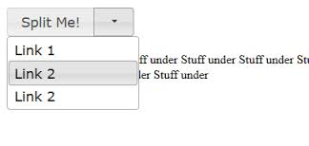
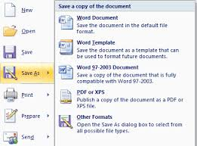
Graphical Control Elements
Button
Split Button
Notes:
https://ru.wikipedia.org/wiki/%D0%AD%D0%BB%D0%B5%D0%BC%D0%B5%D0%BD%D1%82_%D0%B8%D0%BD%D1%82%D0%B5%D1%80%D1%84%D0%B5%D0%B9%D1%81%D0%B0
Когда тестируешь UI надо проверять следующее:
Что произойдет, когда просто нажать Enter. Ничего или сработает какая-то кнопка.
Иногда бывает, что по double-click добавляются элементы из одной стороны списка в другую.
Проверить, что табуляция работает логичным образом. То есть, когда нажимаешь Tab, то фокус переходит от одного UI элемента на другой, а порядок обхода всех элементов на форме или на web-странице логичный.
Например, если речь идет о radio button, то при ее отображении должно быть что-то выбрано. Не может быть такого, что у радио кнопки ничего не выбрано.

Slide 5
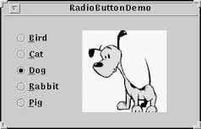
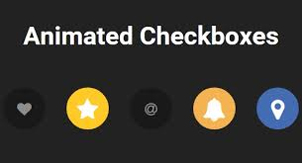

Graphical Control Elements
Radio Button
Check Box

Slide 6
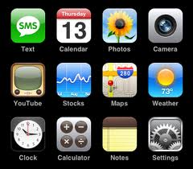
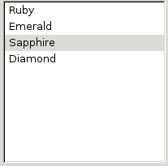
Graphical Control Elements
Icon
List Box

Slide 7
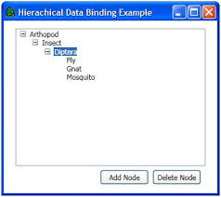
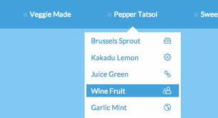
Graphical Control Elements
Tree View
Combo Box or Drop-down List

Slide 8
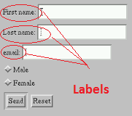
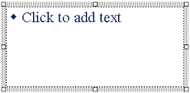
Graphical Control Elements
Label
Text Box or Edit Field

Slide 9
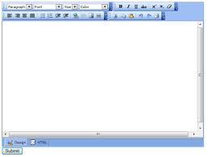
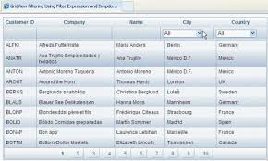
Graphical Control Elements
Rich Text Box
Grid View

Slide 10
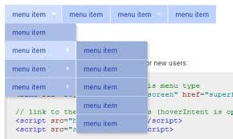
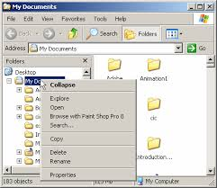
Graphical Control Elements
Main Menu or Menu Bar
Popup Menu

Slide 11


Graphical Control Elements
Pull Down Menu
Tab

Slide 12
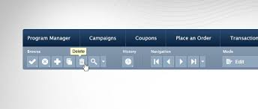
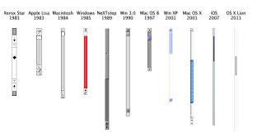
Graphical Control Elements
Toolbar
Scrollbar

Slide 13
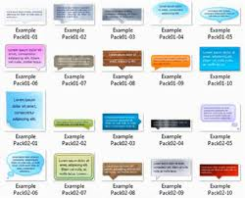
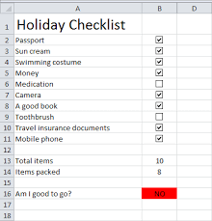
Graphical Control Elements
Tooltip
Check List

Slide 14
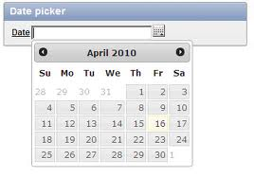
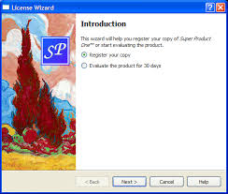
Graphical Control Elements
Date Picker
Wizard

Slide 15
Software Versioning
Software versioning is the process of assigning either unique version names or unique version numbers to unique states of computer software.
A variety of version numbering schemes exist in IT.
Semantic versioning is a formal convention for specifying compatibility using a three-part version number: major version; minor version; and patch.
Given a version number MAJOR.MINOR.PATCH, increment the:
MAJOR version when you make incompatible API changes
MINOR version when you add functionality in a backwards-compatible manner
PATCH version when you make backwards-compatible bug fixes
Notes:
Нумерация версий ПО – процесс присваивания уникальных названий или номеров версиям ПО.
Существует много вариантов для обозначения версий ПО.
Можно номерами, можно использовать словами (например по названиям гор ☺), можно использовать дату, год выпуска и т.д. и т.п.
Коммерческому ПО, чтобы название лучше смотрелось, приходится подключать маркетологов. Например, в странах Азии распространена тетрафобия, поэтому в номерах версий избегают цифры 4. В Европе число 13 считается несчастливым, его или пропускают, или заменяют на X3.
Если история программы очень длинна, её иногда приходится сбрасывать: Adobe Photoshop 7.0 < 8.0 < CS < CS2.
Одной из причин того, что не было Winamp 4, стал каламбур: Winamp 4 skin и англ. foreskin — «крайняя плоть»
Семантическое версионирование – формальная договоренность для указания совместимости использую нумерацию из трех частей: мажорная версия, минорная версия, и патч.
Учитывая номер версии МАЖОРНАЯ.МИНОРНАЯ.ПАТЧ, следует увеличивать:
МАЖОРНУЮ версию, когда сделаны обратно несовместимые изменения API.
МИНОРНУЮ версию, когда вы добавляете новый функционал, не нарушая обратной совместимости.
ПАТЧ-версию, когда вы делаете обратно совместимые исправления.
Дополнительные обозначения возможны как дополнения к МАЖОРНАЯ.МИНОРНАЯ.ПАТЧ формату.
http://semver.org/
Спецификация Семантического Версионирования (SemVer)
ПО, использующее Семантическое Версионирование, должно объявить публичный API. Этот API может быть объявлен самим кодом или существовать строго в документации. Как бы ни было это сделано, он должен быть точным и исчерпывающим.
Обычный номер версии ДОЛЖЕН иметь формат X.Y.Z, где X, Y и Z — неотрицательные целые числа и НЕ ДОЛЖНЫ начинаться с нуля. X — мажорная версия, Y — минорная версия и Z — патч-версия. Каждый элемент ДОЛЖЕН увеличиваться численно. Например: 1.9.0 ->1.10.0 -> 1.11.0.
После релиза новой версии пакета содержание этой версии НЕ ДОЛЖНО быть модифицировано. Любые изменения ДОЛЖНЫ быть выпущены как новая версия.
Мажорная версия ноль (0.y.z) предназначена для начальной разработки. Всё может измениться в любой момент. Публичный API не должен рассматриваться как стабильный.
Версия 1.0.0 определяет публичный API. После этого релиза номера версий увеличиваются в зависимости от того, как изменяется публичный API.
Патч-версия Z (x.y.Z | x > 0) ДОЛЖНА быть увеличена только если содержит обратно совместимые баг-фиксы. Определение баг-фикс означает внутренние изменения, которые исправляют некорректное поведение.
Минорная версия (x.Y.z | x > 0) ДОЛЖНА быть увеличена, если в публичном API представлен новый обратно совместимый функционал. Она ДОЛЖНА быть увеличена, если какой-либо функционал публичного API помечен как устаревший (deprecated). Она МОЖЕТ быть увеличена в случае реализации нового функционала или существенного усовершенствования в приватном коде. Она МОЖЕТ включать в себя изменения, характерные для патчей. Патч-версия ДОЛЖНА быть обнулена, когда увеличивается минорная версия.
Мажорная версия X (X.y.z | X > 0) ДОЛЖНА быть увеличена, если в публичном API представлены какие-либо обратно несовместимые изменения. Она МОЖЕТ включать в себя изменения, характерные для уровня минорных версий и патчей. Когда увеличивается мажорная версия, минорная и патч-версия ДОЛЖНЫ быть обнулены.

Slide 16
Version Control System
Version control system – is a software that helps to work with changeable information.
Such systems are often used in software development for source code storing.
Also, they are commonly used in the fields with changeable electronic documentation.
The trunk contains the most current development code at all times. This is where you work up to your next major release of code.
With the branches directory you can create paths for you code to travel to more specific goals like an upcoming release. The branches directory contains copies of your trunk at various stages of development.
Release Branches
Bug fix branches
Experimental branches
Tags are, like branches, copies of your code. Tags, however, are not to be used for active development. They mark (tag) a certain state your code is in.
Notes:
Система управления версиями (от англ. Version Control System, VCS или Revision Control System) — программное обеспечение для облегчения работы с изменяющейся информацией.
Система управления версиями позволяет хранить несколько версий одного и того же документа, при необходимости возвращаться к более ранним версиям, определять, кто и когда сделал то или иное изменение, и многое другое.
Такие системы наиболее широко используются при разработке программного обеспечения для хранения исходных кодов разрабатываемой программы.
Однако они могут с успехом применяться и в других областях, в которых ведётся работа с большим количеством непрерывно изменяющихся электронных документов.
Общепринятой терминологии не существует, в разных системах могут использоваться различные названия для одних и тех же действий.
Ниже приводятся некоторые из наиболее часто используемых вариантов.
branch (ветвь) — направление разработки, независимое от других. Ветвь представляет собой копию части (как правило, одного каталога) хранилища, в которую можно вносить свои изменения, не влияющие на другие ветви.
Документы в разных ветвях имеют одинаковую историю до точки ветвления и разные — после неё.
check-in, commit, submit - создание новой версии, фиксация изменений. Распространение изменений, сделанных в рабочей копии, на хранилище документов. При этом в хранилище создаётся новая версия изменённых документов.
check-out, clone - извлечение документа из хранилища и создание рабочей копии.
сonflict (конфликт) - ситуация, когда несколько пользователей сделали изменения одного и того же участка документа. Конфликт обнаруживается, когда один пользователь зафиксировал свои изменения, а второй пытается зафиксировать и система сама не может корректно слить конфликтующие изменения.
Поскольку программа может быть недостаточно разумна для того, чтобы определить, какое изменение является «корректным», второму пользователю нужно самому разрешить конфликт (resolve).
head - основная версия — самая свежая версия для ветви/ствола, находящаяся в хранилище. Сколько ветвей, столько основных версий.
merge, integration (Слияние) — объединение независимых изменений в единую версию документа.
Осуществляется, когда два человека изменили один и тот же файл или при переносе изменений из одной ветки в другую.
repository, depot (Хранилище документов) — место, где система управления версиями хранит все документы вместе с историей их изменения и другой служебной информацией.
revision (Версия документа). Системы управления версиями различают версии по номерам, которые назначаются автоматически.
tag, label - метка, которую можно присвоить определённой версии документа.
Метка представляет собой символическое имя для группы документов, причём метка описывает не только набор имён файлов, но и версию каждого файла.
trunk, mainline, master (Ствол) — основная ветвь разработки проекта.
Политика работы со стволом может отличаться от проекта к проекту, но в целом она такова: большинство изменений вносится в ствол; если требуется серьёзное изменение, способное привести к нестабильности, создаётся ветвь, которая сливается со стволом, когда нововведение будет в достаточной мере испытано; перед выпуском очередной версии создаётся «релизная» ветвь, в которую вносятся только исправления.
update, sync - синхронизация рабочей копии до некоторого заданного состояния хранилища. Чаще всего это действие означает обновление рабочей копии до самого свежего состояния хранилища. Однако при необходимости можно синхронизировать рабочую копию и к более старому состоянию, чем текущее.
working copy - Рабочая (локальная) копия документов.
Базовые принципы разработки ПО в VCS
Порядок использования системы управления версиями в каждом конкретном случае определяется техническими регламентами и правилами, принятыми в конкретной фирме или организации, разрабатывающей проект.
Тем не менее, общие принципы правильного использования VCS немногочисленны и едины для любых разработок и систем управления версиями.
1) Любые рабочие, тестовые или демонстрационные версии проекта собираются только из репозитория системы. «Персональные» сборки, включающие ещё незафиксированные изменения, могут делать только разработчики для целей промежуточного тестирования. Таким образом, гарантируется, что репозиторий содержит всё необходимое для создания рабочей версии проекта.
2) Текущая версия главной ветви всегда корректна. Не допускается фиксация в главной ветви неполных или не прошедших хотя бы предварительное тестирование изменений. В любой момент сборка проекта, проведённая из текущей версии, должна быть успешной.
3) Любое значимое изменение должно оформляться как отдельная ветвь. Промежуточные результаты работы разработчика фиксируются в эту ветвь. После завершения работы над изменением ветвь объединяется со стволом. Исключения допускаются только для мелких изменений, работа над которыми ведётся одним разработчиком в течение не более чем одного рабочего дня.
Версии проекта помечаются тегами. Выделенная и помеченная тегом версия более никогда не изменяется. – это называется «затежили». То есть все(!), выпущена версия, трогать-менять ее нельзя.

Slide 17

Questions and Home Task
Remember the terms from the lesson:
Version control system, software versioning, error guessing, exploratory testing, experience-based testing, graphical control elements
Answer the test questions given by the trainer
Answers on the test questions send to kinnao@ua.fm
Notes:
TEST6
Question 1
Where may functional testing be performed?
At system and acceptance testing levels only.
At all test levels.
At all levels above integration testing.
At the acceptance testing level only.
-----------------------------------------------------------------------------------------------------------
Question 2
Who would USUALLY perform debugging activities?
A. Developers.
B. Analysts.
C. Testers.
D. Incident Managers.
-----------------------------------------------------------------------------------------------------------
Question 3
Given the following fragment of code, how many tests are required for 100% decision coverage?
if width > length then biggestDimension = width
if height > width then biggestDimension = height
end_if
else biggestDimension = length
if height > length then biggestDimension = height
end_if
end_if
3
4
2
1
-----------------------------------------------------------------------------------------------------------
Question 4
You have designed test cases to provide 100% statement and 100% decision coverage for the following fragment of code.
if width > length then biggest_dimension = width
else biggest_dimension = length
end_if
The following has been added to the bottom of the code fragment above.
print "Biggest dimension is " & biggest_dimension print "Width: " & width print "Length: " & length
How many more test cases are required?
One more test case will be required for 100 % decision coverage.
Two more test cases will be required for 100 % statement coverage, one of which will be used to provide 100% decision coverage.
None, existing test cases can be used.
One more test case will be required for 100" statement coverage.
-----------------------------------------------------------------------------------------------------------
Question 5
A thermometer measures temperature in whole degrees only.
If the temperature falls below 18 degrees, the heating is switched off.
It is switched on again when the temperature reaches 21 degrees.
What are the best values in degrees to cover all equivalence partitions?
15, 19 and 25.
17, 18 and19.
18, 20 and22.
16, 26 and 32.
-----------------------------------------------------------------------------------------------------------
Question 6
Which of the following is TRUE?
Confirmation testing is testing fixes to a set of defects and Regression testing is testing to establish whether any defects have been introduced as a result of changes.
Confirmation testing is testing to establish whether any defects have been introduced as a result of changes and Regression testing is testing fixes to a set of defects.
Confirmation testing and Regression testing are both testing to establish whether any defects have been introduced as a result of changes.
Confirmation testing and Regression testing are both testing fixes to a set of defects.
-----------------------------------------------------------------------------------------------------------
Question 7
Which of the following is MOST characteristic of specification based (black-box) techniques?
Test cases can be easily automated.
Test cases are independent of each other.
Test cases are derived systematically from models of the system.
Test cases are derived systematically from the delivered code.

